Slide 1
グローバルモデルプロジェクト最終報告
HITACHI CONFIDENTIAL
Kennan Yo
2016/12/22

Slide 2
目次
1.
プロジェクト概要
2.
経験したこと
3.
身につけたこと
4.
自分の課題
5.
次のプロジェクトで提案できること

Slide 3
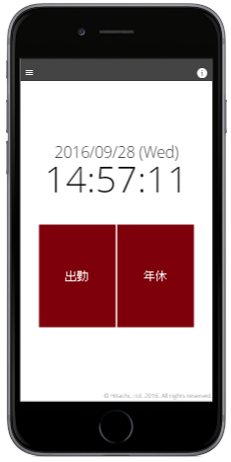
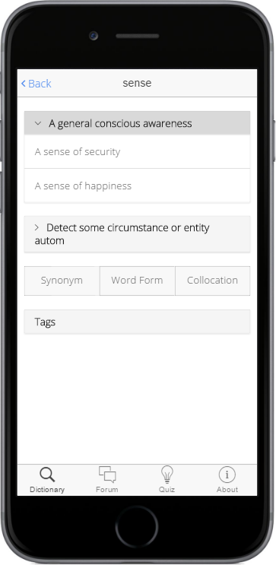
1. プロジェクト概要
Worktime
WordDigger
作業時間管理アプリ
英語学習と情報共有アプリ

Slide 4
1. プロジェクト概要
7 | 8 | 9 | 10 | 11 | 12
新メンバーの教育
スプリント 2
機能拡張
自動テスト環境
スプリント 3
Worktime
機能拡張
開発環境を整える
スプリント 4
提案書作成
要件分析
スプリント 5
基本機能
スプリント 6
WordDigger
機能拡張

Slide 5
目次
1.
プロジェクト概要
2.
経験したこと
3.
身につけたこと
4.
自分の課題
5.
次のプロジェクトで提案できること

Slide 6


2. 経験したこと
Worktime
スプリント２
スプリント３
自動単体テスト環境構築
情報通知機能の追加
忘れたときの勤務時間を登録するようにユーザーに通知します。
自動結合テスト環境構築
ユーザーエクスペリエンスの向上
早く画面を表示する
画面のレイアウトを再考する
勤務データ送信機能の追加
勤務データのファイル作成
勤務ファイル送信
（iPhoneメーラーで）

Slide 7



2. 経験したこと
WordDigger
スプリント４
要件分析
スプリント５
スプリント６
サーバーサイト開発環境構築
パフォーマンスアップ
「単語情報生成」機能の速度を52％向上させる。
総単語数は14,7000です
速度を生成する：35時間→17時間
アプリのマスターデータ作成
1.エントリーワードリスト。
2.単語情報。
iPhoneに "単語情報"を表示する。

Slide 8
目次
1.
プロジェクト概要
2.
経験したこと
3.
身につけたこと
4.
自分の課題
5.
次のプロジェクトで提案できること

Slide 9
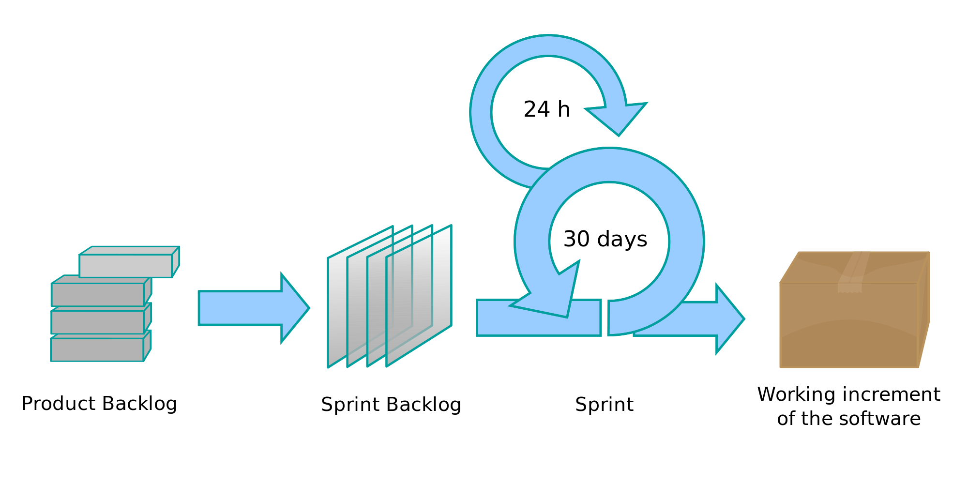
3. 身につけたこと
アジャイル開発方法
適用範囲
メリット
導入方法
Scrum
要件分析
設計
実装
テスト
リリース

Slide 10



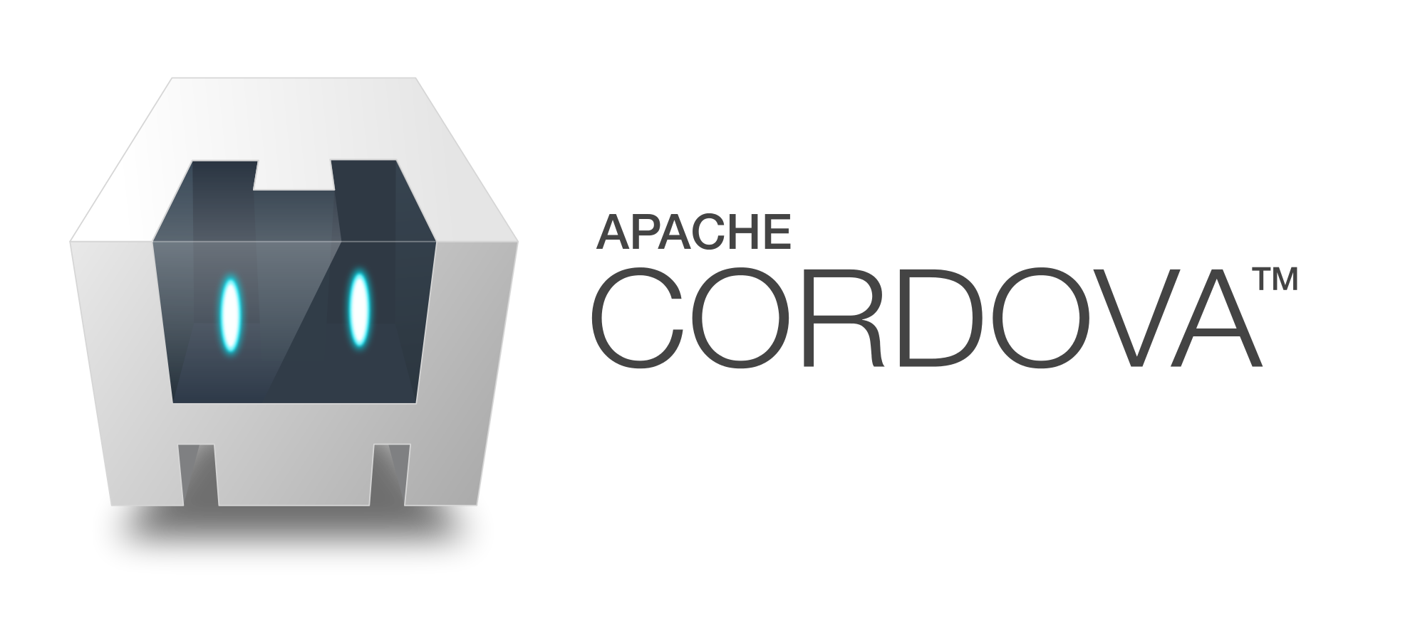
3. 身につけたこと
技術
HTML5 + CSS + JavaScriptスキルだけでiOSアプリを作成する
開発速度は非常に速くい。
ネイティブアプリは常にハイブリッドより性能が優れる
ハイブリッド
モバイル開発
ソリューション

Slide 11

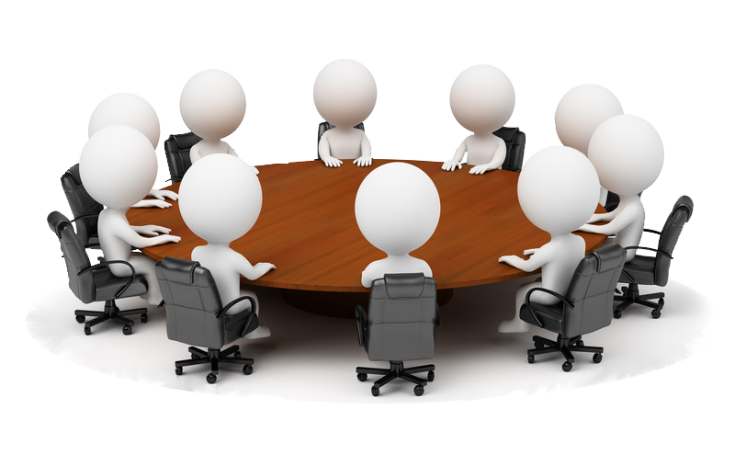

3. 身につけたこと
英語
英語で日々の業務を遂行することで、言語力の向上
ドキュメント
交流
開発

Slide 12
目次
1.
プロジェクト概要
2.
経験したこと
3.
身につけたこと
4.
自分の課題
5.
次のプロジェクトで提案できること

Slide 13
4. 自分の課題
難しい問題を解決する技術能力を向上させる
現在
目指す姿
多くの新技術に関心があるが、深い理解はない。
特定の分野を深く学ぶ。
私は "パフォーマンスの問題"や "サーバーの構築"のような問題を解決するのが難しいと感じています。
海外で働いていれば（あるいは小さなアジャイルチームで）：
・ 海外の開発者と競争する
・ 会社からの技術サポートの欠如

Slide 14
4. 自分の課題
作業方法の改善
プロジェクト目標
顧客の要件に基づいて、システムを構築する：
・ デッドライン
・ コスト
・ 品質
アジャイルチームでは、システムの「ビジネス価値の向上」を中心に遂行する：
・ 要件の変更は歓迎です
・ 顧客のビジネスへの貢献度が大きくなる

Slide 15
目次
1.
プロジェクト概要
2.
What I Did
3.
What I learned
4.
My issues
5.
次のプロジェクトで提案できること

Slide 16
5.次のプロジェクトで提案できること
自動化テストツールの導入
- 時間がかかり過ぎる
- 疲れる
- 退屈な
通常、以下の方法で統合テストを行います。
スクリーンショットを撮る。
EXCELフィールに整理する。
テスト結果を手動で確認する
以上のすべてを自動的に行うことができる。

Slide 17
5.次のプロジェクトで提案できること
ハイブリッドモバイル開発ソリューション
iOSアプリケーションの作成（HTML5/CSS/JavaScript）
開発速度は速い
クロスプラットフォーム開発
シェアノウハウ
そして
モバイル開発チームを構築する

